Slide 1
売上管理システム
発表者：板井、堤、藤谷

Slide 2
アプリの説明
・各店舗の売上の集計を行い
各店舗ごとに目標売上を割り振るシステム

Slide 3
システム要件
開発言語 ：PHP、HTML、CSS
データベース ：MySQL
ソースコード共有：github、sourcetree

Slide 4
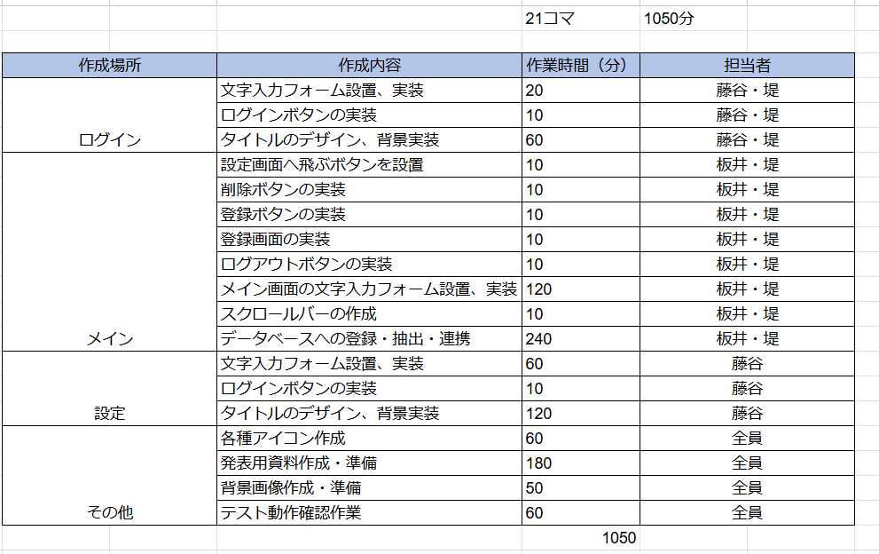
役割分担

Slide 5
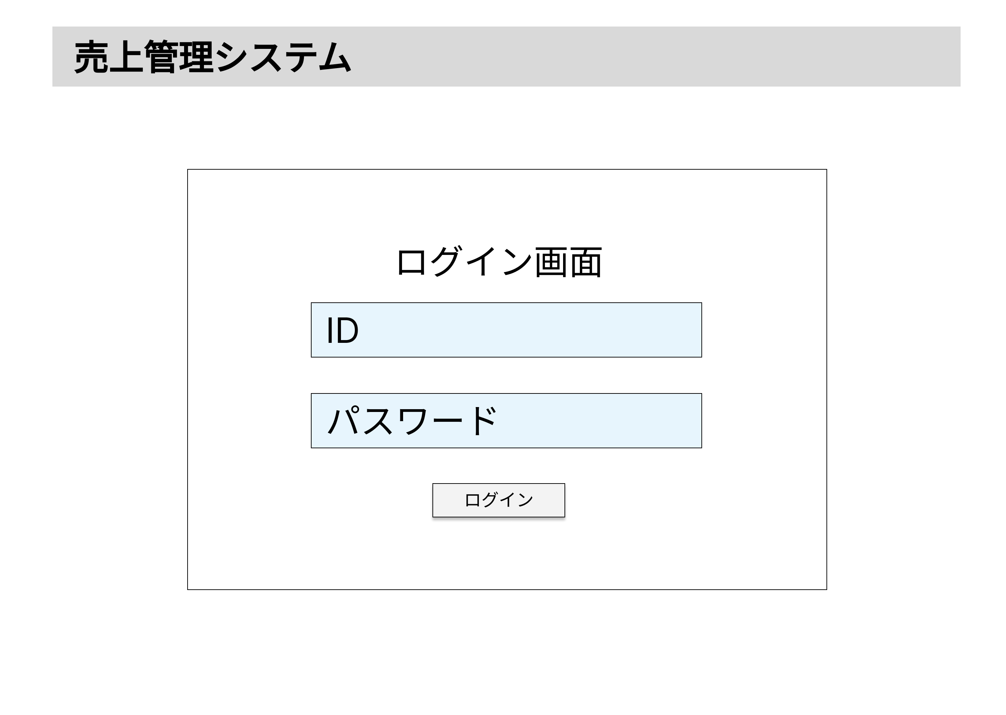
画面設計（ログイン画面）

Slide 6
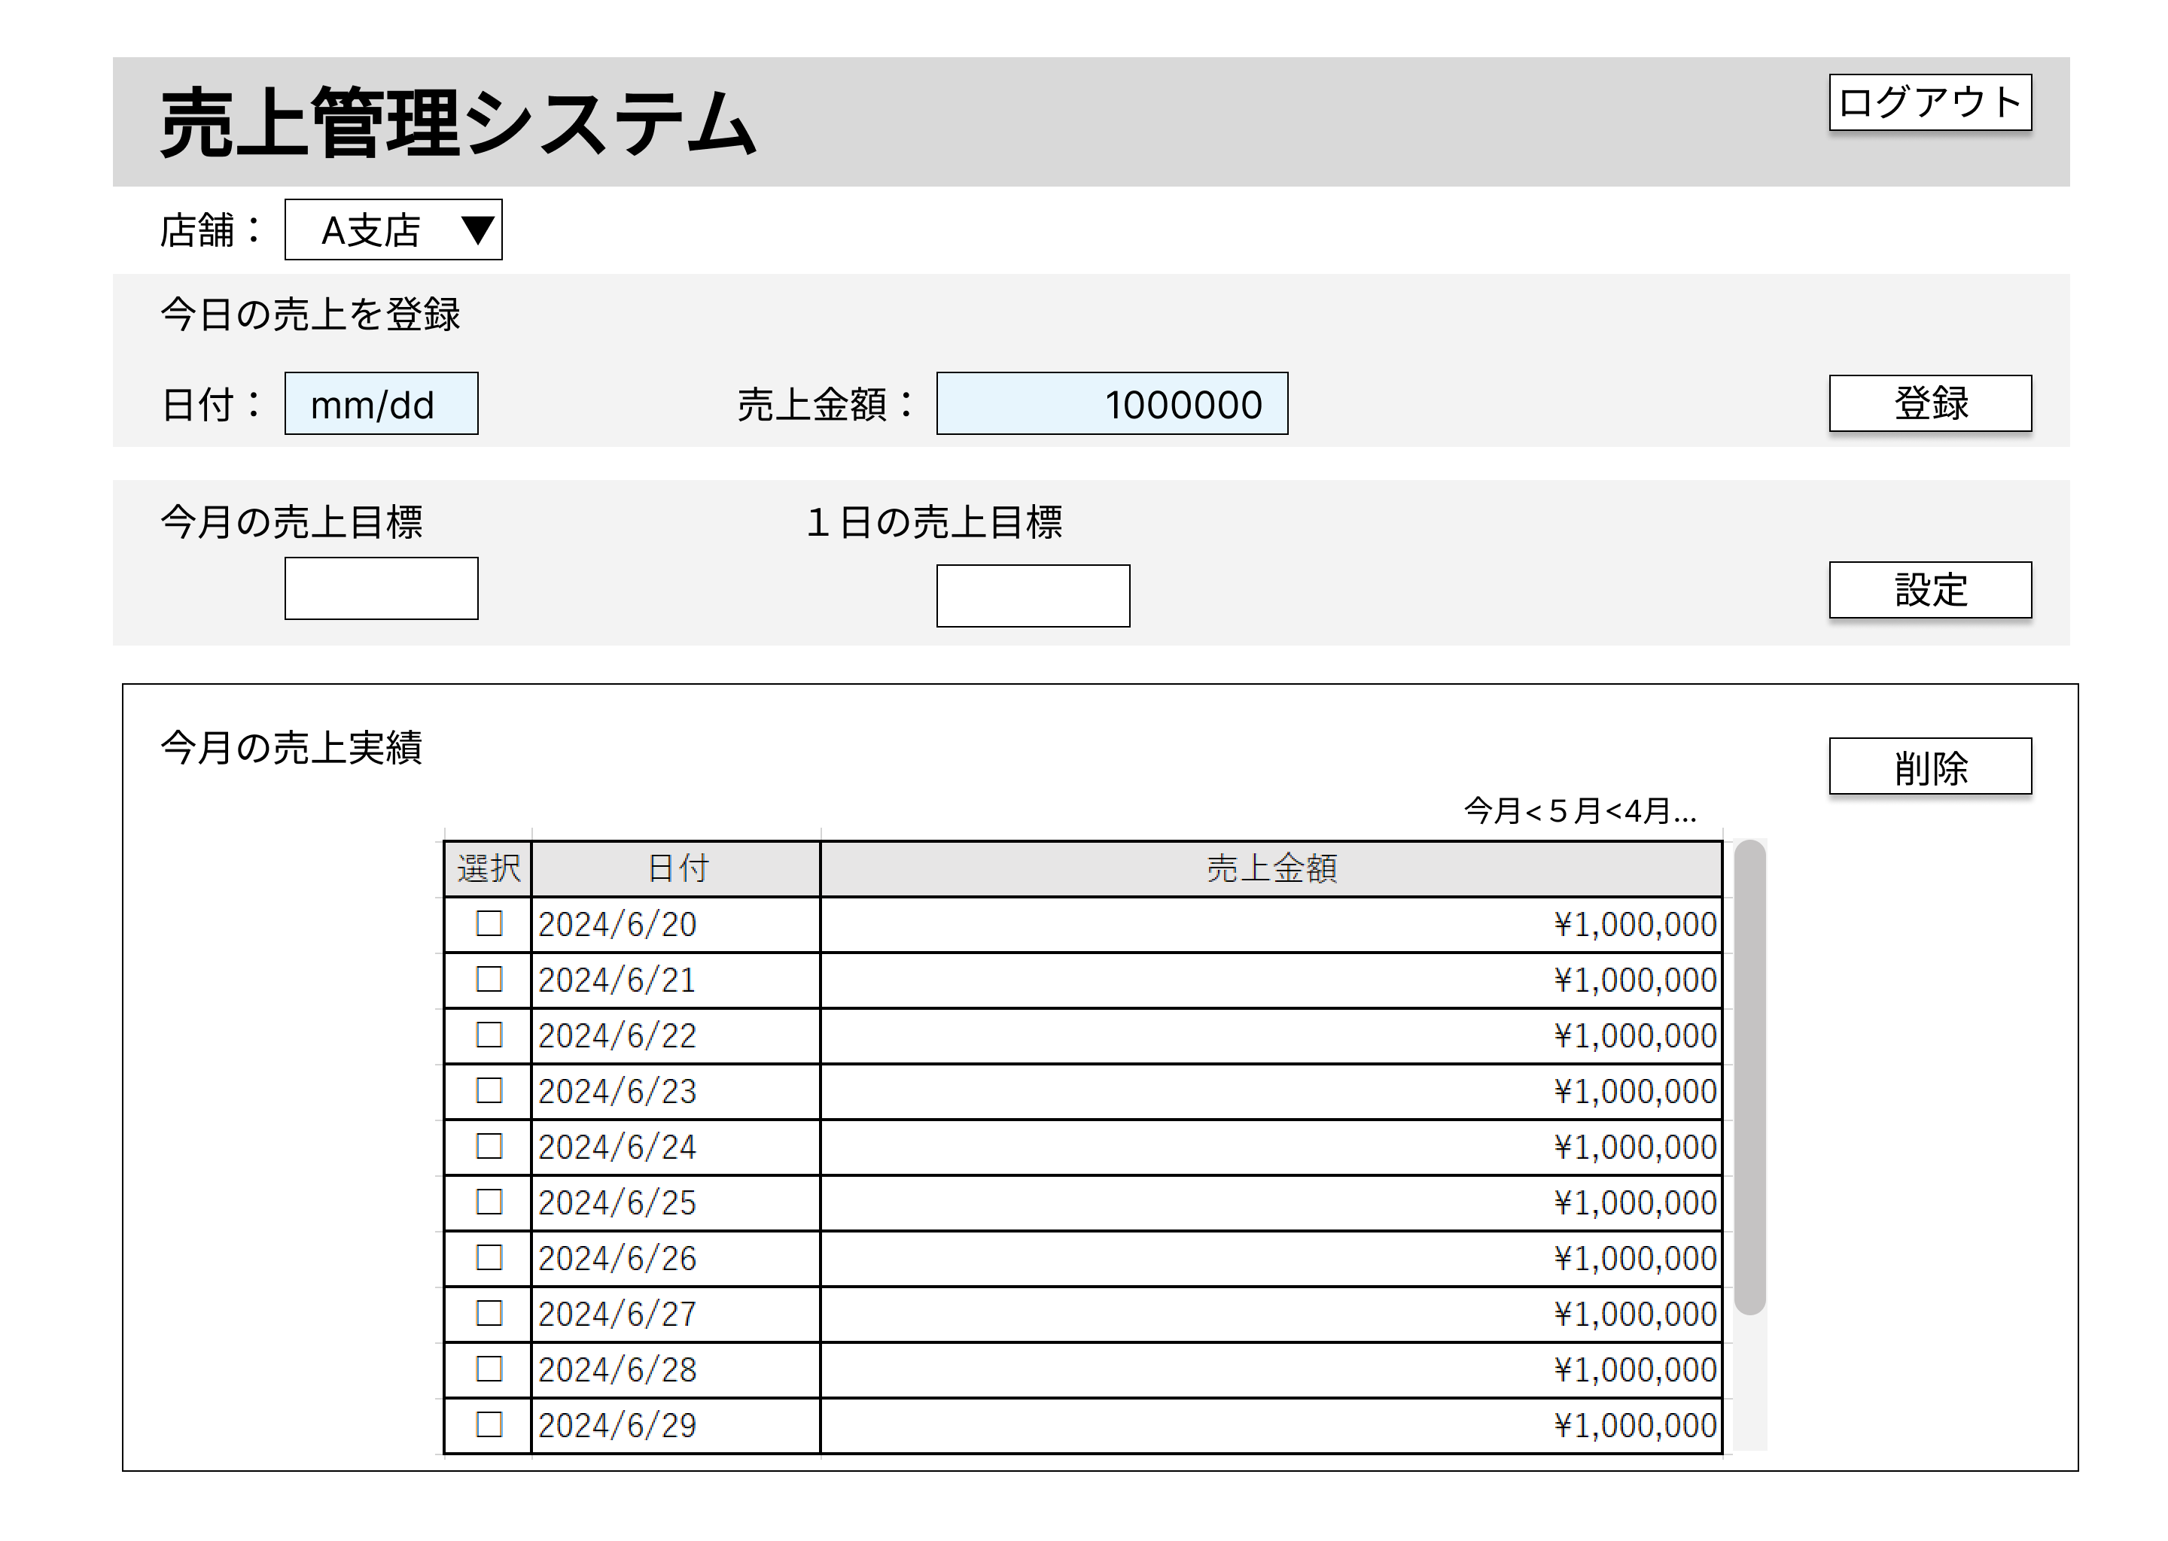
画面設計（メイン画面）

Slide 7
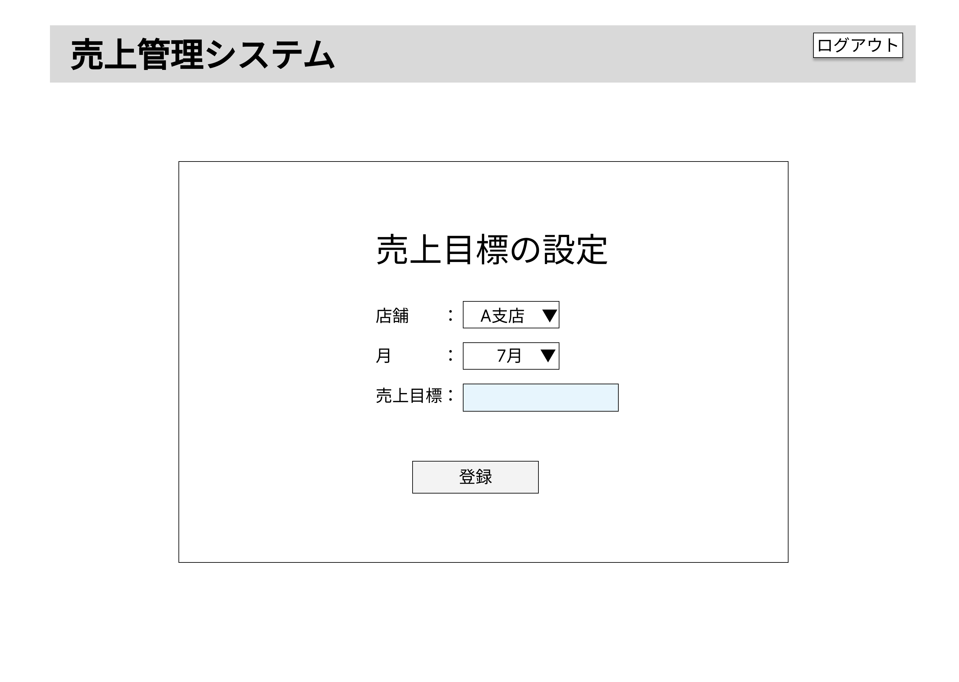
画面設計（設定画面）

Slide 8
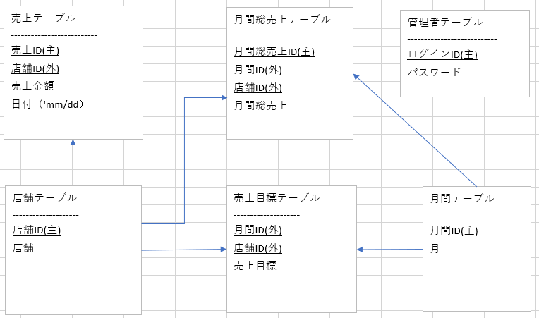
ER図

Slide 9
動作確認

